Slide 1


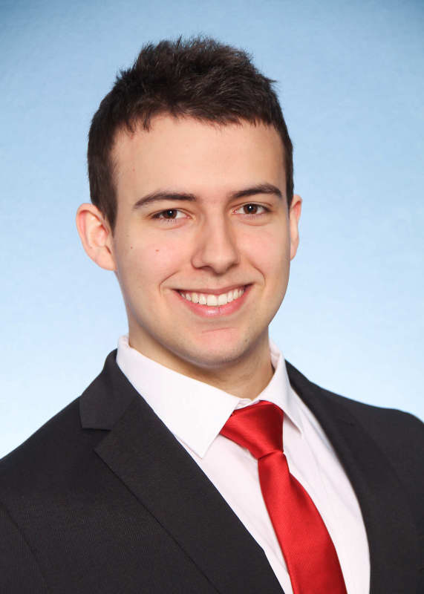
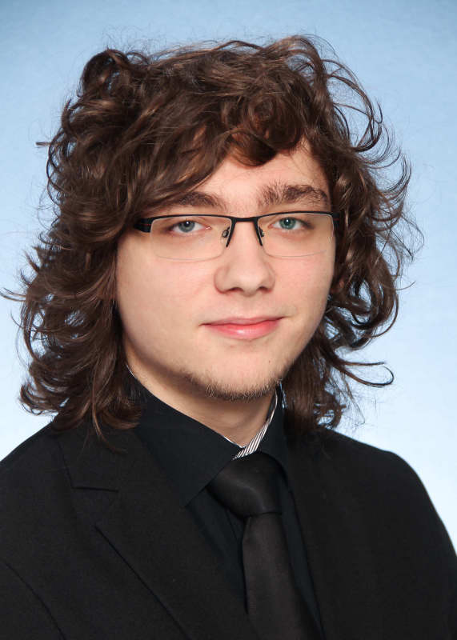
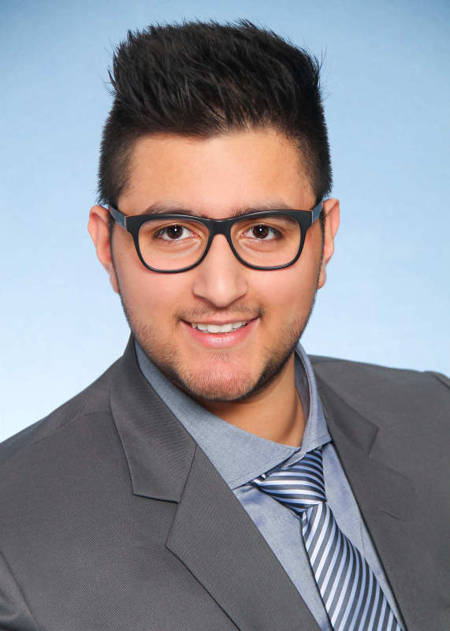
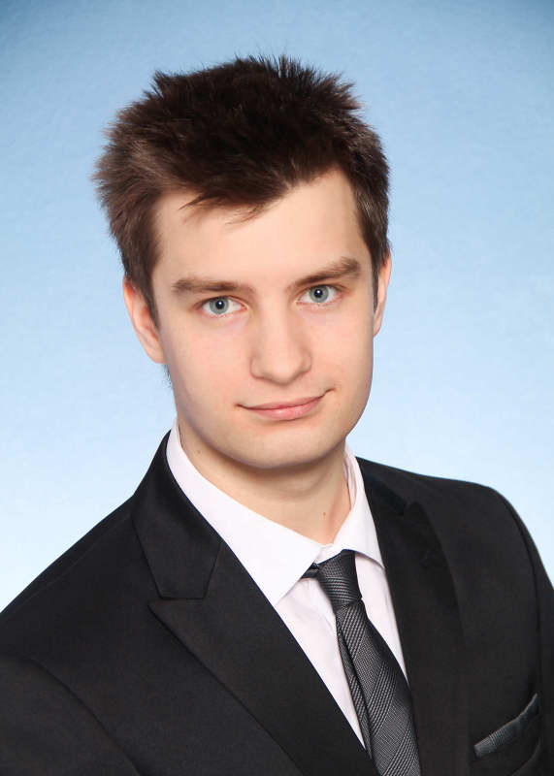

Abteilung
Elektronik und Technische Informatik
Betreuer:
Gruppe:
Prof. Dr. Michael Weiss
Alin Porcic
Daniel Ranalter
Manpreet Singh
Marko Stojanović

Slide 2
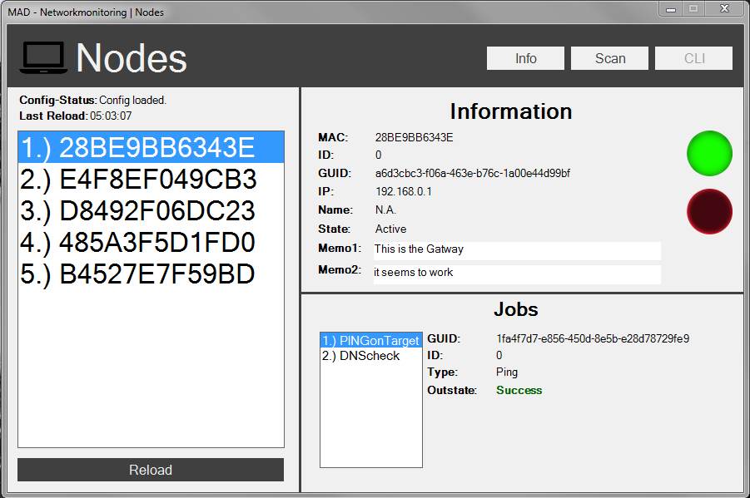
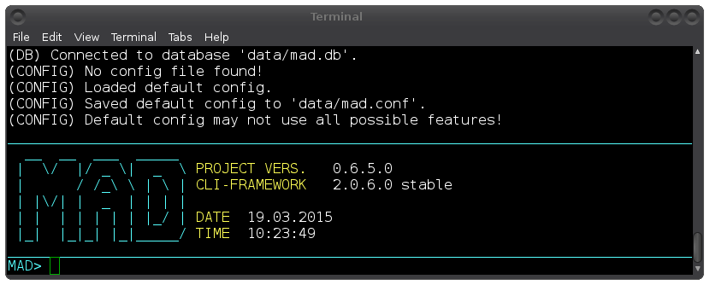
Abteilung
Elektronik und Technische Informatik
Überwachung
Netzwerkdienste
Benachrichtigung
Datenverwaltung
Linux/Windows

